Slide 1
Domaća zadaća iz predmeta “Teorija informacije” ak. godina 2011./2012. Studenti podgrupe „ab10”: Toni Čačić Mirko Grebenar Marko Magerl Marko Mišerić Datum zadavanja zadatka: 18.10.2011.

Slide 2
Tekst zadatka
Dano je bezmemorijsko izvorište koje generira simbole x_{i}, i = 1, 2,... Svi simboli su jednako vjerojatni i maksimalna entropija izvorišnog skupa simbola iznosi H(X)=3,4594 bit/simbol.
Optimalno kodirajte ternarnim kodom (Huffman!) dani skup simbola X;
Odredite efikasnost danog koda.
Odredite za koliko se smanji ili poveća efikasnost koda ovim kodiranjem u odnosu na kodiranje istog skupa simbola binarnim kodom.
Notes:
Teorija informacije je temeljna matematička teorija koja se bavi problemima komunikacije u
smislu prijenosa informacije iz jedne točke (izvor) u drugu (odredište), kao što to prikazuje Slika
1.1. Općenito, prijenos informacije želimo izvršiti:
• što brže,
• što točnije,
• uz što manje utrošene energije,
• usprkos neizbježnim smetnjama u sustavu prijenosa,
• te ponekad uz prikrivanje i zaštitu od zlouporabe.

Slide 3
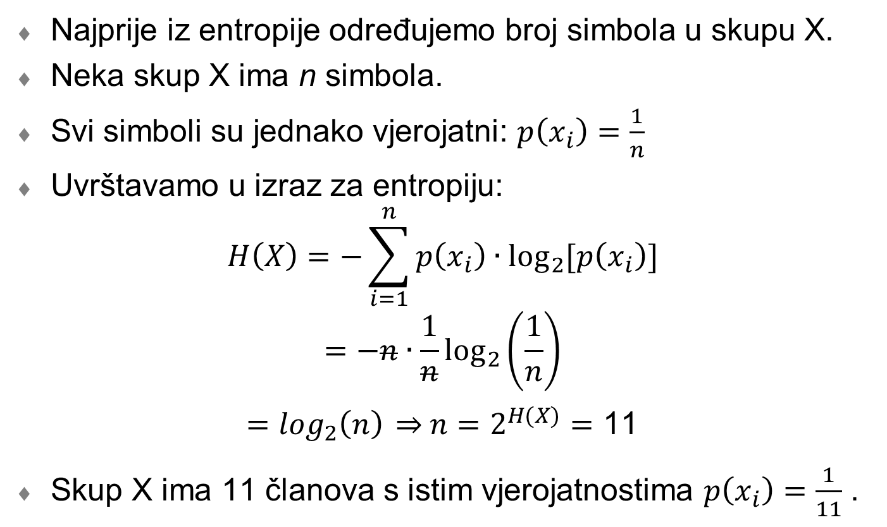
Postupak rješavanja
Najprije iz entropije određujemo broj simbola u skupu X.
Neka skup X ima n simbola.
Svi simboli su jednako vjerojatni: $p\left(x_{i}\right)=\frac{1}{n}$
Uvrštavamo u izraz za entropiju:
$$H\left(X\right)=−\sum_{i=1}^{n}{p\left(x_{i}\right)∙\log_{2}{[p\left(x_{i}\right)]}} \\ =−n∙\frac{1}{n}\log_{2}\left(\frac{1}{n}\right)$$ $=\log_{2}\left(n\right) \overset{⇒}{ } n=2^{H(X)}=$ 11
Skup X ima 11 članova s istim vjerojatnostima $p\left(x_{i}\right)=\frac{1}{11}$ .
Notes:
Teorija informacije postavlja teoretske osnove za postizanje navedenih ciljeva time što daje
definiciju komunikacijskog sustava i mjere za količinu informacije koja protječe kroz taj sustav,
te izračunava teoretske granice učinkovitog kodiranja i prijenosa informacije. Konkretnije,
jezgreni teoremi daju nam granicu moguće kompresije informacije bez gubitaka, granicu brzine
prijenosa informacije kanalom sa ili bez smetnji, te ovisnost moguće brzine prijenosa informacije
o odnosu snaga signala i šuma u određenim uvjetima. Teorija informacije se u osnovi bavi
prijenosom informacije, no jasno je da kompresija podataka predstavlja važnu osnovu i za
pohranu, tj. spremanje podataka.
Premda teorija informacije u svojoj osnovi ne daje praktična rješenja za dostizanje granica koje
postavlja, postavljene teoretske osnove su neophodan i ključan korak prema praktičnom
rješavanju tih problema. Ova knjiga predstavlja uvod ne samo u jezgrena pitanja teorije
informacije, nego i u područja koja na ovim osnovama rješavaju probleme komunikacije na
praktične načine, a to su prvenstveno učinkovito kodiranje podataka (kompresija), te zaštitno
kodiranje podataka (ispravljanje pogrešaka nastalih zbog smetnji).

Slide 4
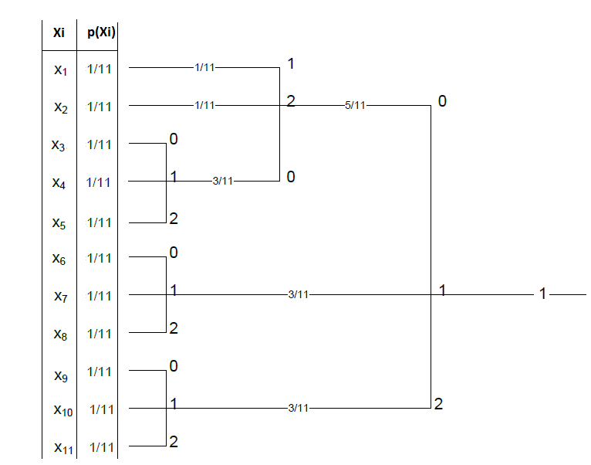
Postupak rješavanja – Huffmanovo kodiranje
Notes:
Teorija informacije postavlja teoretske osnove za postizanje navedenih ciljeva time što daje
definiciju komunikacijskog sustava i mjere za količinu informacije koja protječe kroz taj sustav,
te izračunava teoretske granice učinkovitog kodiranja i prijenosa informacije. Konkretnije,
jezgreni teoremi daju nam granicu moguće kompresije informacije bez gubitaka, granicu brzine
prijenosa informacije kanalom sa ili bez smetnji, te ovisnost moguće brzine prijenosa informacije
o odnosu snaga signala i šuma u određenim uvjetima. Teorija informacije se u osnovi bavi
prijenosom informacije, no jasno je da kompresija podataka predstavlja važnu osnovu i za
pohranu, tj. spremanje podataka.
Premda teorija informacije u svojoj osnovi ne daje praktična rješenja za dostizanje granica koje
postavlja, postavljene teoretske osnove su neophodan i ključan korak prema praktičnom
rješavanju tih problema. Ova knjiga predstavlja uvod ne samo u jezgrena pitanja teorije
informacije, nego i u područja koja na ovim osnovama rješavaju probleme komunikacije na
praktične načine, a to su prvenstveno učinkovito kodiranje podataka (kompresija), te zaštitno
kodiranje podataka (ispravljanje pogrešaka nastalih zbog smetnji).

Slide 5
Postupak rješavanja – Huffmanovo kodiranje
simbol | p(x_{i}) | kodna riječ | n_{i}
x₁ | 1/11 | 01 | 2
x₂ | 1/11 | 02 | 2
x₃ | 1/11 | 000 | 3
x₄ | 1/11 | 001 | 3
x₅ | 1/11 | 002 | 3
x₆ | 1/11 | 10 | 2
x₇ | 1/11 | 11 | 2
x₈ | 1/11 | 12 | 2
x₉ | 1/11 | 20 | 2
x₁₀ | 1/11 | 21 | 2
x₁₁ | 1/11 | 22 | 2
Notes:
Teorija informacije postavlja teoretske osnove za postizanje navedenih ciljeva time što daje
definiciju komunikacijskog sustava i mjere za količinu informacije koja protječe kroz taj sustav,
te izračunava teoretske granice učinkovitog kodiranja i prijenosa informacije. Konkretnije,
jezgreni teoremi daju nam granicu moguće kompresije informacije bez gubitaka, granicu brzine
prijenosa informacije kanalom sa ili bez smetnji, te ovisnost moguće brzine prijenosa informacije
o odnosu snaga signala i šuma u određenim uvjetima. Teorija informacije se u osnovi bavi
prijenosom informacije, no jasno je da kompresija podataka predstavlja važnu osnovu i za
pohranu, tj. spremanje podataka.
Premda teorija informacije u svojoj osnovi ne daje praktična rješenja za dostizanje granica koje
postavlja, postavljene teoretske osnove su neophodan i ključan korak prema praktičnom
rješavanju tih problema. Ova knjiga predstavlja uvod ne samo u jezgrena pitanja teorije
informacije, nego i u područja koja na ovim osnovama rješavaju probleme komunikacije na
praktične načine, a to su prvenstveno učinkovito kodiranje podataka (kompresija), te zaštitno
kodiranje podataka (ispravljanje pogrešaka nastalih zbog smetnji).

Slide 6
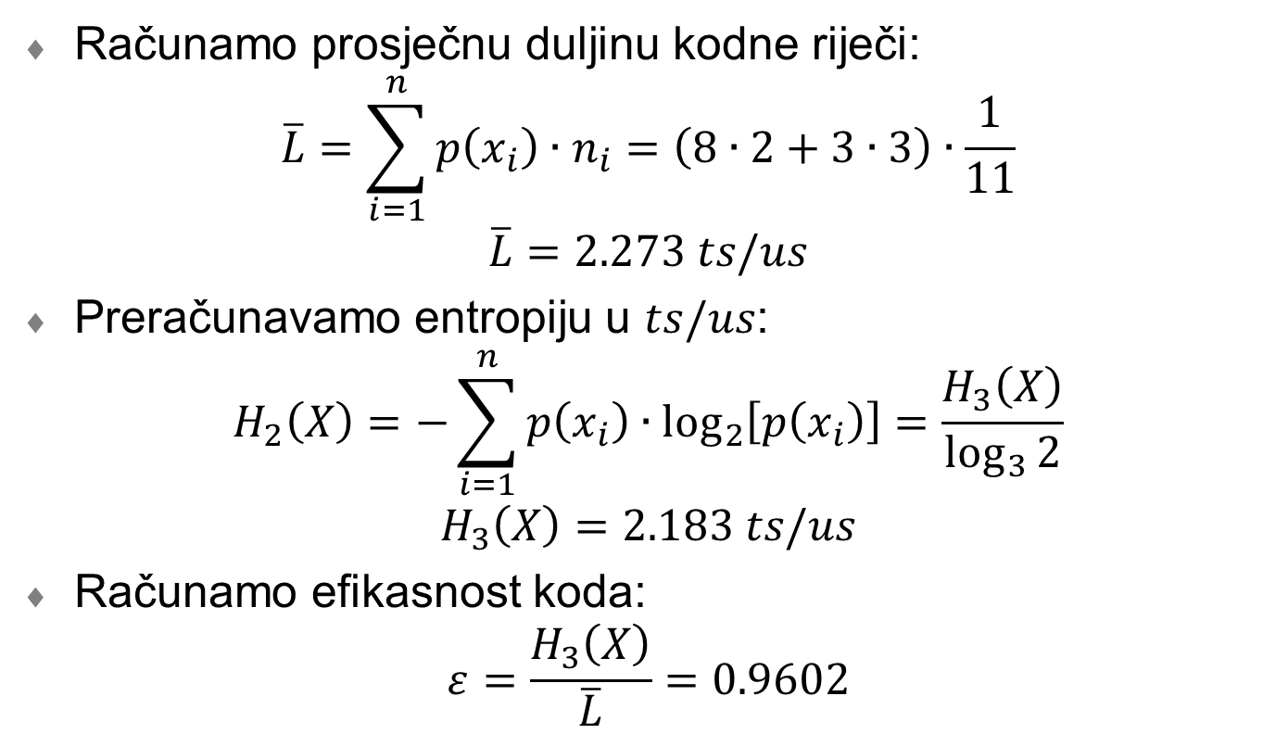
Postupak rješavanja – određivanje efikasnosti
Računamo prosječnu duljinu kodne riječi:
$$\overline{L}=\sum_{i=1}^{n}{p\left(x_{i}\right)∙n_{i}}=\left(8∙2+3∙3\right)∙\frac{1}{11} \\ \overline{L}=2.273 ts/us$$
Preračunavamo entropiju u $ts/us$:
$$H_{2}\left(X\right)=−\sum_{i=1}^{n}{p\left(x_{i}\right)∙\log_{2}\left[p\left(x_{i}\right)\right]}=\frac{H_{3}\left(X\right)}{\log_{3}{2}} \\ H_{3}\left(X\right)=2.183 ts/us$$
Računamo efikasnost koda:
$$ε=\frac{H_{3}\left(X\right)}{\overline{L}}=0.9602$$
Notes:
Teorija informacije postavlja teoretske osnove za postizanje navedenih ciljeva time što daje
definiciju komunikacijskog sustava i mjere za količinu informacije koja protječe kroz taj sustav,
te izračunava teoretske granice učinkovitog kodiranja i prijenosa informacije. Konkretnije,
jezgreni teoremi daju nam granicu moguće kompresije informacije bez gubitaka, granicu brzine
prijenosa informacije kanalom sa ili bez smetnji, te ovisnost moguće brzine prijenosa informacije
o odnosu snaga signala i šuma u određenim uvjetima. Teorija informacije se u osnovi bavi
prijenosom informacije, no jasno je da kompresija podataka predstavlja važnu osnovu i za
pohranu, tj. spremanje podataka.
Premda teorija informacije u svojoj osnovi ne daje praktična rješenja za dostizanje granica koje
postavlja, postavljene teoretske osnove su neophodan i ključan korak prema praktičnom
rješavanju tih problema. Ova knjiga predstavlja uvod ne samo u jezgrena pitanja teorije
informacije, nego i u područja koja na ovim osnovama rješavaju probleme komunikacije na
praktične načine, a to su prvenstveno učinkovito kodiranje podataka (kompresija), te zaštitno
kodiranje podataka (ispravljanje pogrešaka nastalih zbog smetnji).

Slide 7
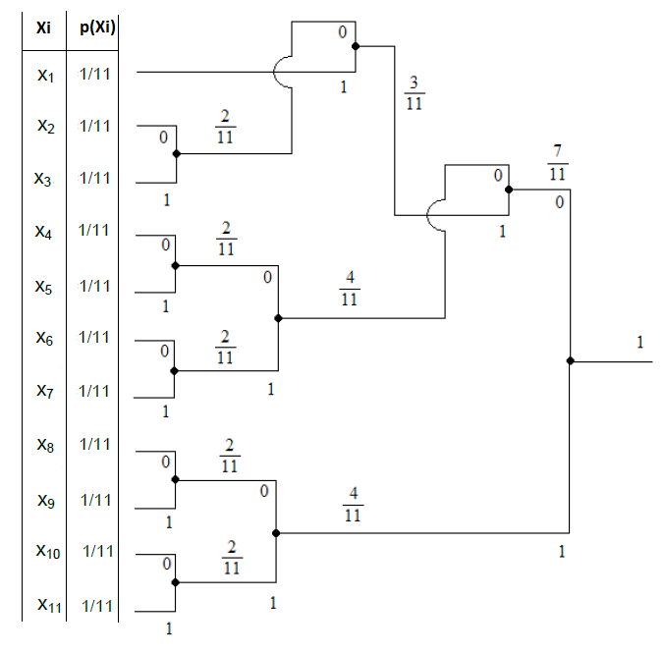
Postupak rješavanja – binarno kodiranje
Notes:
Teorija informacije postavlja teoretske osnove za postizanje navedenih ciljeva time što daje
definiciju komunikacijskog sustava i mjere za količinu informacije koja protječe kroz taj sustav,
te izračunava teoretske granice učinkovitog kodiranja i prijenosa informacije. Konkretnije,
jezgreni teoremi daju nam granicu moguće kompresije informacije bez gubitaka, granicu brzine
prijenosa informacije kanalom sa ili bez smetnji, te ovisnost moguće brzine prijenosa informacije
o odnosu snaga signala i šuma u određenim uvjetima. Teorija informacije se u osnovi bavi
prijenosom informacije, no jasno je da kompresija podataka predstavlja važnu osnovu i za
pohranu, tj. spremanje podataka.
Premda teorija informacije u svojoj osnovi ne daje praktična rješenja za dostizanje granica koje
postavlja, postavljene teoretske osnove su neophodan i ključan korak prema praktičnom
rješavanju tih problema. Ova knjiga predstavlja uvod ne samo u jezgrena pitanja teorije
informacije, nego i u područja koja na ovim osnovama rješavaju probleme komunikacije na
praktične načine, a to su prvenstveno učinkovito kodiranje podataka (kompresija), te zaštitno
kodiranje podataka (ispravljanje pogrešaka nastalih zbog smetnji).

Slide 8
Postupak rješavanja – binarno kodiranje
simbol | p(x_{i}) | kodna riječ | n_{i}
x₁ | 1/11 | 011 | 3
x₂ | 1/11 | 0100 | 4
x₃ | 1/11 | 0101 | 4
x₄ | 1/11 | 0000 | 4
x₅ | 1/11 | 0001 | 4
x₆ | 1/11 | 0010 | 4
x₇ | 1/11 | 0011 | 4
x₈ | 1/11 | 100 | 3
x₉ | 1/11 | 101 | 3
x₁₀ | 1/11 | 110 | 3
x₁₁ | 1/11 | 111 | 3
Notes:
Teorija informacije postavlja teoretske osnove za postizanje navedenih ciljeva time što daje
definiciju komunikacijskog sustava i mjere za količinu informacije koja protječe kroz taj sustav,
te izračunava teoretske granice učinkovitog kodiranja i prijenosa informacije. Konkretnije,
jezgreni teoremi daju nam granicu moguće kompresije informacije bez gubitaka, granicu brzine
prijenosa informacije kanalom sa ili bez smetnji, te ovisnost moguće brzine prijenosa informacije
o odnosu snaga signala i šuma u određenim uvjetima. Teorija informacije se u osnovi bavi
prijenosom informacije, no jasno je da kompresija podataka predstavlja važnu osnovu i za
pohranu, tj. spremanje podataka.
Premda teorija informacije u svojoj osnovi ne daje praktična rješenja za dostizanje granica koje
postavlja, postavljene teoretske osnove su neophodan i ključan korak prema praktičnom
rješavanju tih problema. Ova knjiga predstavlja uvod ne samo u jezgrena pitanja teorije
informacije, nego i u područja koja na ovim osnovama rješavaju probleme komunikacije na
praktične načine, a to su prvenstveno učinkovito kodiranje podataka (kompresija), te zaštitno
kodiranje podataka (ispravljanje pogrešaka nastalih zbog smetnji).

Slide 9
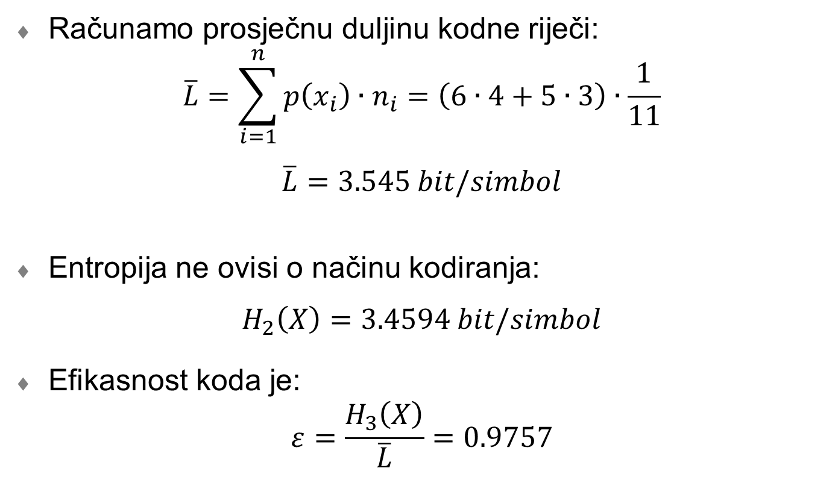
Postupak rješavanja – određivanje efikasnosti
Računamo prosječnu duljinu kodne riječi:
$$\overline{L}=\sum_{i=1}^{n}{p\left(x_{i}\right)∙n_{i}}=\left(6∙4+5∙3\right)∙\frac{1}{11}$$ $$\overline{L}=3.545 bit/simbol$$
Entropija ne ovisi o načinu kodiranja:
$$H_{2}\left(X\right)=3.4594 bit/simbol$$
Efikasnost koda je:
$$ε=\frac{H_{3}\left(X\right)}{\overline{L}}=0.9757$$
Notes:
Teorija informacije postavlja teoretske osnove za postizanje navedenih ciljeva time što daje
definiciju komunikacijskog sustava i mjere za količinu informacije koja protječe kroz taj sustav,
te izračunava teoretske granice učinkovitog kodiranja i prijenosa informacije. Konkretnije,
jezgreni teoremi daju nam granicu moguće kompresije informacije bez gubitaka, granicu brzine
prijenosa informacije kanalom sa ili bez smetnji, te ovisnost moguće brzine prijenosa informacije
o odnosu snaga signala i šuma u određenim uvjetima. Teorija informacije se u osnovi bavi
prijenosom informacije, no jasno je da kompresija podataka predstavlja važnu osnovu i za
pohranu, tj. spremanje podataka.
Premda teorija informacije u svojoj osnovi ne daje praktična rješenja za dostizanje granica koje
postavlja, postavljene teoretske osnove su neophodan i ključan korak prema praktičnom
rješavanju tih problema. Ova knjiga predstavlja uvod ne samo u jezgrena pitanja teorije
informacije, nego i u područja koja na ovim osnovama rješavaju probleme komunikacije na
praktične načine, a to su prvenstveno učinkovito kodiranje podataka (kompresija), te zaštitno
kodiranje podataka (ispravljanje pogrešaka nastalih zbog smetnji).

Slide 10
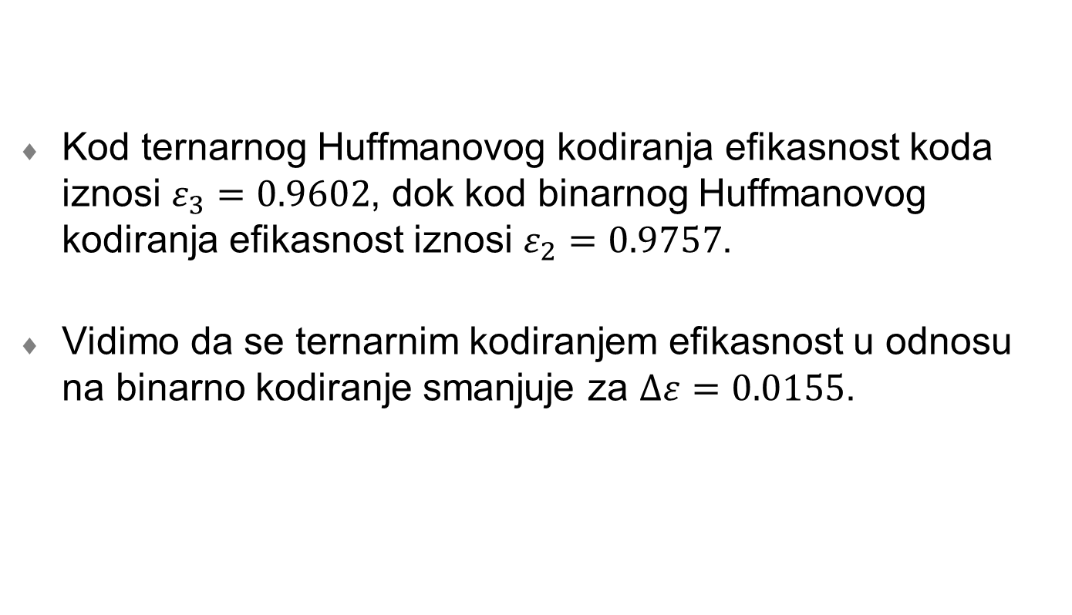
Konačno rješenje zadatka
Kod ternarnog Huffmanovog kodiranja efikasnost koda iznosi $ε_{3}=0.9602$, dok kod binarnog Huffmanovog kodiranja efikasnost iznosi $ε_{2}=0.9757$.
Vidimo da se ternarnim kodiranjem efikasnost u odnosu na binarno kodiranje smanjuje za $∆ε=0.0155$.

